Slide 1




Bài
1
Nói và nghe
NHỮNG NGÀY HÈ CỦA EM

Slide 2
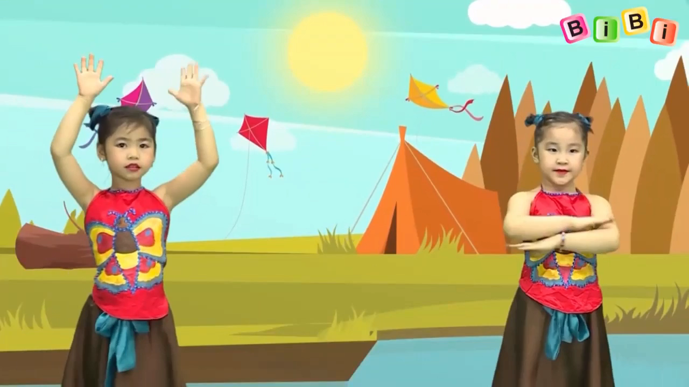
Em yêu mùa hè quê em

Slide 3
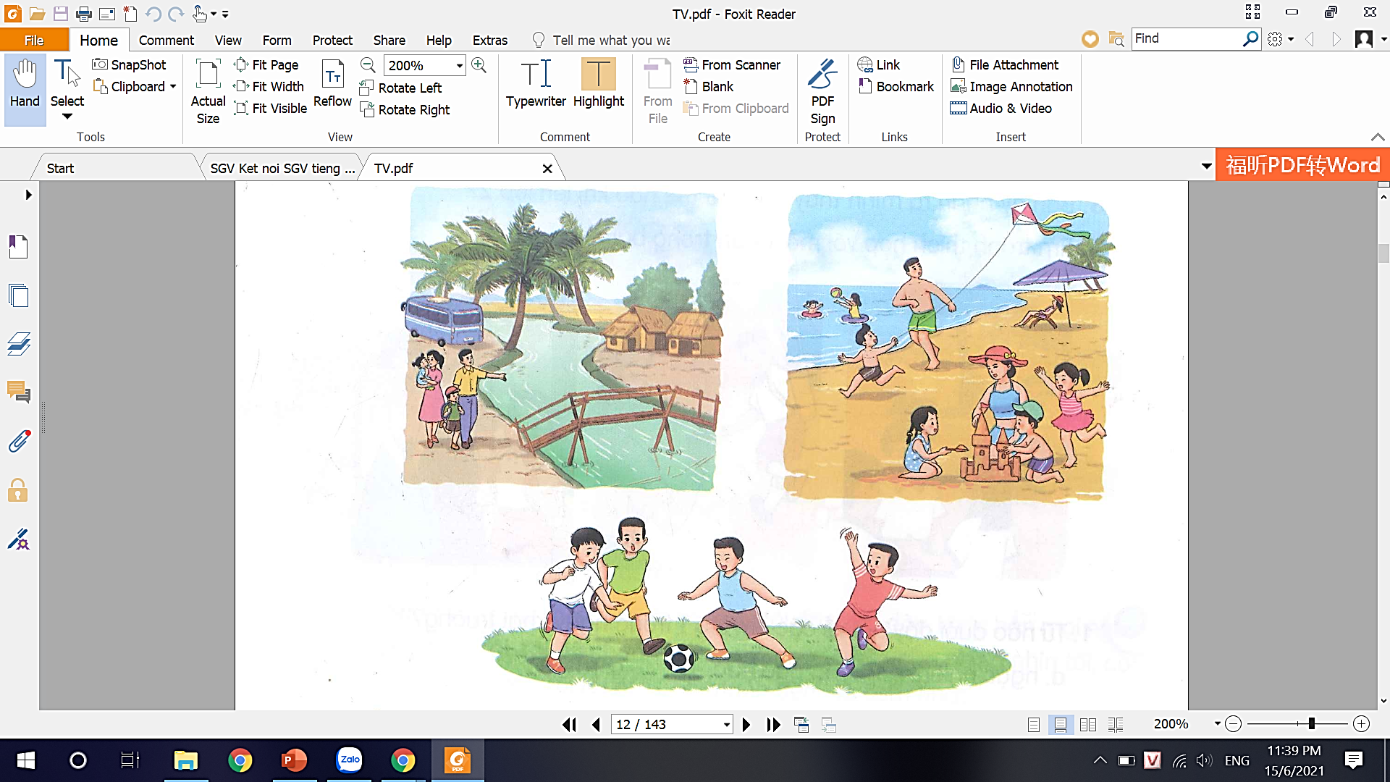

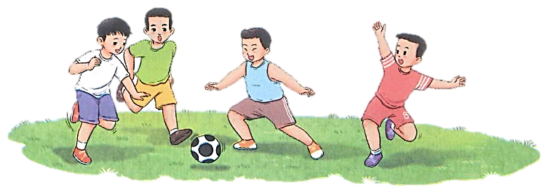
G:
Tranh vẽ cảnh ở đâu?
Trong tranh có những ai?
Mọi người đang làm gì?

Slide 4

Tranh 1 vẽ cảnh cả gia đình đang cùng nhau về quê. Mọi người vừa xuống xe, đi về phía chiếc cầu bắc qua con kênh nhỏ.

Slide 5
Tranh 2 vẽ cảnh bãi biển. Mọi người cùng nhau xây lâu đài cát, thả diều, tắm biển. Xa xa, một người đang nằm tắm nắng.

Slide 6
Tranh 3 vẽ cảnh các bạn trai đang chơi bóng đá. Trông các bạn rất hăng hái để dẫn bóng về khung thành của đối thủ.

Slide 7

Theo em, những bức tranh muốn nói về các sự việc diễn ra trong thời gian nào?

Slide 8

1. Kể về điều đáng nhớ nhất trong kì nghỉ hè của em.
G:
Nghỉ hè, em được đi những đâu?
Em được tham gia những hoạt động nào?
Em nhớ nhất điều gì?
Notes:
Sau khi học sinh kể GV có thể cho HS chia sẻ, trao đổi với nhau

Slide 9
Liên hệ:
? Khi nghỉ hè và tham gia các hoạt động tại nhà, tại khu vui chơi em cần lưu ý điều gì?
? Có nên lập thời gian biểu trong thời gian nghỉ hè không? Vì sao?

Slide 10

2. Em cảm thấy thế nào khi trở lại trường sau khi nghỉ hè?
M:
  Khi trở lại trường sau kì nghỉ hè, em cảm thấy rất vui mừng vì em được gặp thầy cô và bạn bè.
G:
  Kể về điều nhớ nhất trong kì nghỉ hè.
  Chia sẻ những suy nghĩ, cảm xúc khi tạm biệt kì nghỉ hè để trở lại trường lớp.
Notes:
GV tổ chức cho HS nói cá nhân rồi nói cho bạn bên cạnh mình nghe. Cuối cùng tổ chức cho HS nói trước lớp.

Slide 11
Vận dụng
Viết 2 - 3 câu về những ngày hè của em.
G:
Kể về điều nhớ nhất trong kì nghỉ hè ( một hoạt động, một nơi em đến, một người em đã gặp).
Có thể chia sẻ những cảm xúc của em khi nghỉ hè.
?:
Khi viết câu cần lưu ý điều gì?

Slide 12




Củng cố - dặn dò
Nói về kì nghỉ hè của em với người thân, bạn bè, hàng xóm.
Xem trước bài sau :
Kể chuyện Niềm vui của Bi và Bống trang 19.

Slide 13

Tạm biệt và hẹn gặp lại
các con vào những tiết học sau!

